Slide 1
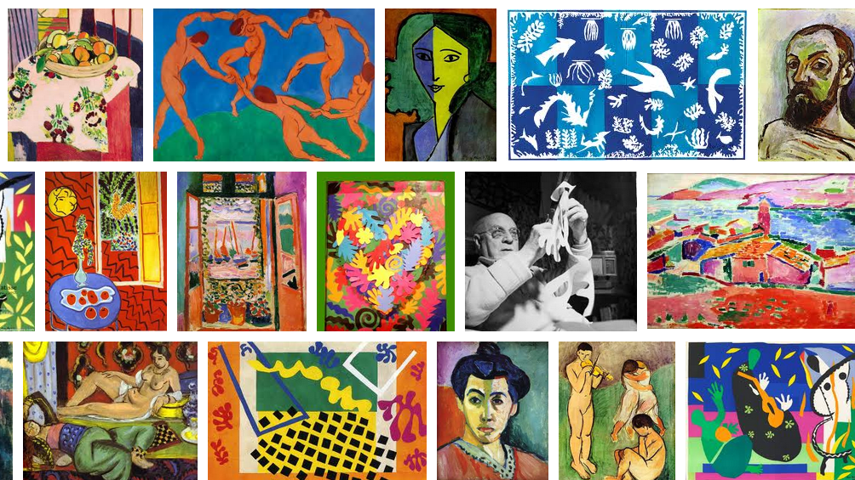
Modernismen
Opløsningen af det perspektiviske rum

Slide 2
Suprematisme
Malevitj levede 1878-1935, var russisk maler og en af grundlæggerne af det abstrakte maleri. Han reducerede maleriet til at bestå af enkle, geometriske former på en hvid bund og formede den nye retning, suprematismen.
Kazimir Malevitj: Suprematistiske kompositioner, 1918, Museum of Modern Art, New York.

Slide 3
Kazimir Malevitj: Suprematistisk komposition. Hvid på hvid, 1918, Museum of Modern Art, New York.

Slide 4
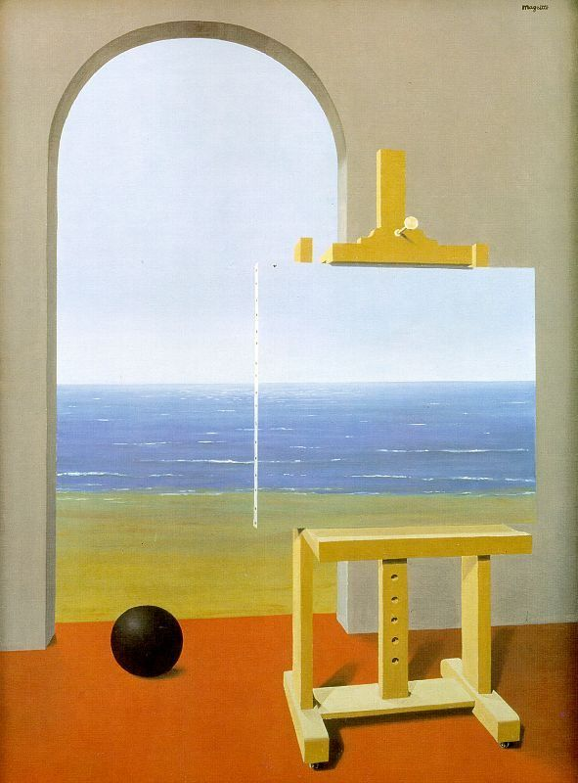
Surrealisme
René Magritte:
Det menneskelige vilkår, 1935

Slide 5
René Magritte: The Victory, 1939

Slide 6
René Magritte: La Grande Familie, 1963

Slide 7
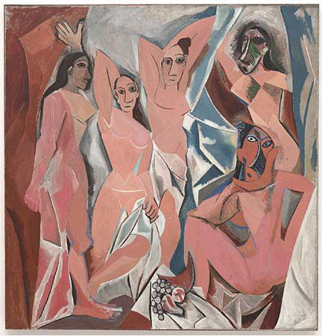
Pablo Picasso: Frøknerne fra Avignon, 1907
Kubisme

Slide 8
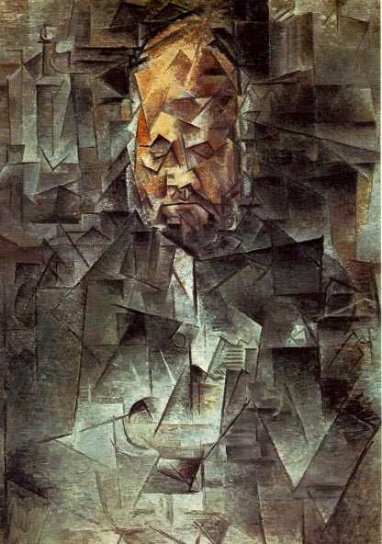
Pablo Picasso: Portræt af Ambroise Vollard, 1910

Slide 9
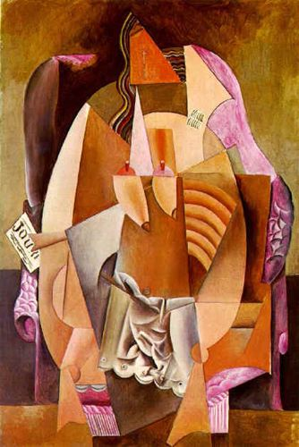
Pablo Picasso: Kvinde i armstol,1913

Slide 10
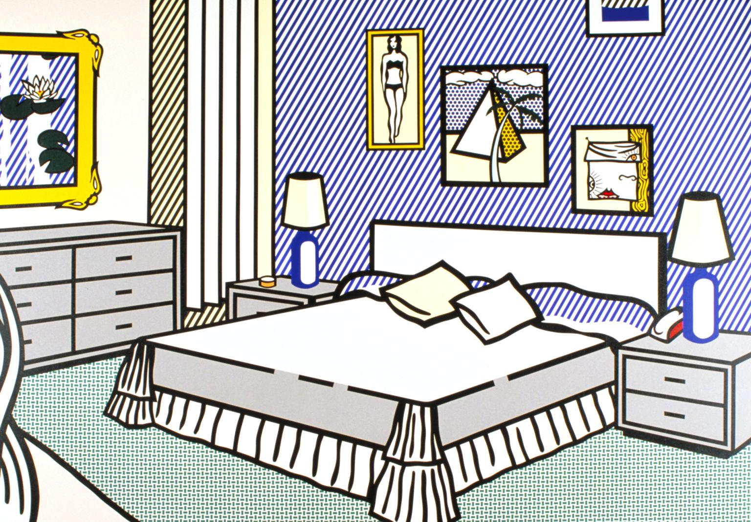
Roy Lichtenstein: Interiør med åkander, 1991 https://www.tate.org.uk/art/artworks/lichtenstein-interior-with-waterlilies-t07339
Pop Art

Slide 11
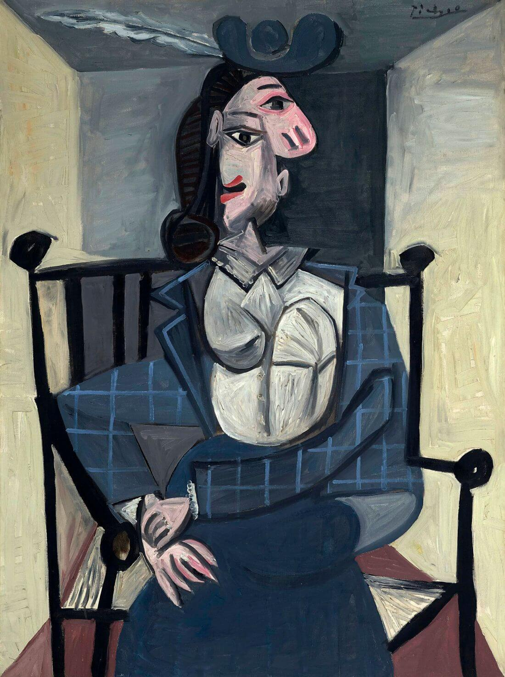
Analyseøvelse
Lav en analyse af et af malerierne fra afsnittet i teoriteksten, I har læst til i dag eller et andet værk af samme kunstner.
Brug din viden om billedets virkemidler (findes i ‘billedanalyse’).
Hvordan bryder værket med det perspektiviske rum, og hvad var det kunstneriske mål med dette brud? Læs gerne lidt om den kunstnerens særlige stil.

Slide 12
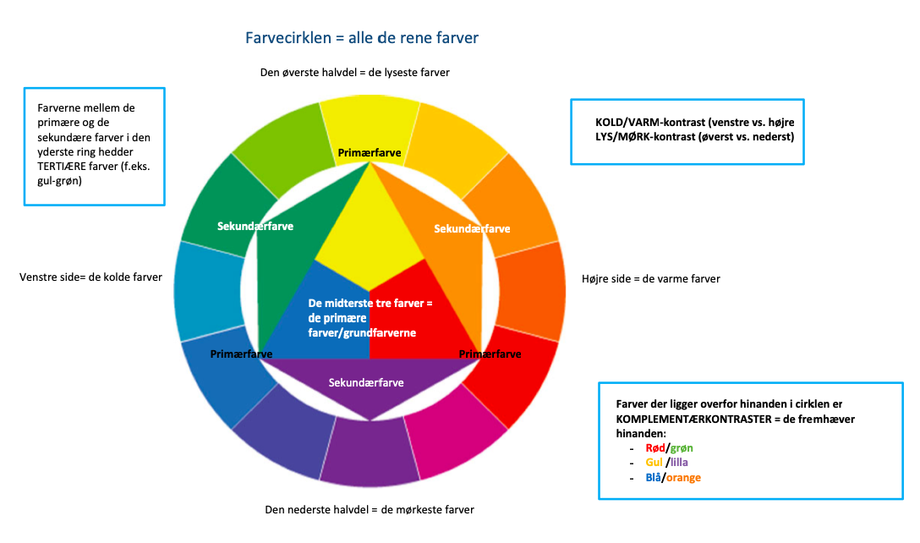
Farvelære

Slide 13
